Slide 1
Phát triển Linh hoạt
Chủ đề 8: Hội thảo được điều phối
Notes:
NCC Education - Title Master

Slide 2
Nội dung Chủ đề 8
Chủ đề này sẽ bao gồm: Hội thảo được điều phối là gì? Các loại hội thảo; Các vai trò trong hội thảo; Lập kế hoạch và động lực; Các yếu tố thành công.
Notes:
This topic looks at the way in which workshops should be used to support the Agile process.

Slide 3





DSDM - 5 Kỹ thuật chính
  Ưu tiên hóa MoSCoW Lập mô hình Hội thảo được điều phối Phát triển lặp lại Đóng khung thời gian (Timeboxing)
Nguồn: Hình ảnh từ dsdm.org © 2016
Notes:
Facilitated Workshops are one of the 5 Key Techniques used in Agile development, including DSDM specifically.
DSDM uses;
MoSCoW to set the priorities for projects
Modelling to demonstrate elements using things like storyboard; illustrations; blue prints and so on
Facilitated workshops to build communication and showcase designs/ working parts
Iterative development, breaking the project into parts and developing them rapidly
Timeboxing to set clear blocks of time for set objectives to be met and delivered

Slide 4
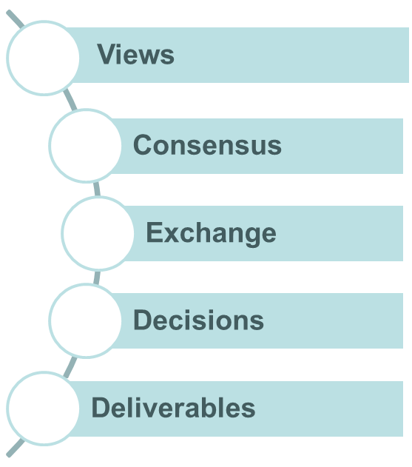
Hội thảo được điều phối là gì?
  Một nơi mà một công việc cụ thể được thực hiện và một sản phẩm được tạo ra. Một kỹ thuật thu thập thông tin và ra quyết định dựa trên nhóm. Giao tiếp tương tác, nhân sự được trao quyền, và một người điều phối độc lập.
Notes:
The key points are the product outcome (not just a “talking shop”); the empowerment of the participants, without which the product produced may not be accepted beyond the workshop; and the independence of the facilitator.

Slide 5
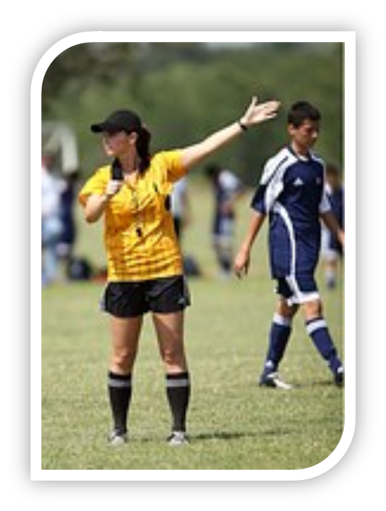
Người điều phối là gì?
Một người giúp đỡ và hỗ trợ. Một trọng tài, không phải là một người chơi. Một người đóng góp vào cấu trúc và quy trình (không phải nội dung), để các nhóm có thể hoạt động hiệu quả và đưa ra các quyết định chất lượng cao.
Nguồn: Hình ảnh từ pixabay.com © 2016
Notes:
Like the referee in a game of soccer or rugby, facilitators know and apply the rules, but enable play to flow. They also promote fair play. Another analogy is the conductor of an orchestra – he/she does not play the notes, but ensures music emerges from the talents of the participants.

Slide 6

Bài tập nhóm: Tại sao cần có Hội thảo được điều phối?
Theo nhóm, thảo luận ngắn gọn BA (3) ưu điểm và BA (3) rủi ro của các hội thảo.
Nguồn: Hình ảnh từ pixabay.com © 2016
Notes:
DSDM ATERN
Approach and Principles
ATERN S1 Approach
Class Exercise:
The class should be divided into small groups (3 or 4) and asked to discuss risks and benefits of facilitated workshops.
Typical answers may include:
Risks:
Wrong people involved
Not all invited participants attend
People not empowered to produce the product
Product not clear
What they are good for:
Buy in/mutual understanding
Conflict is identified rather than hidden
Speed of decision making
Collaborative effort produces better results than individual effort

Slide 7
Lợi ích của Hội thảo là…
  Ra quyết định nhanh chóng, chất lượng cao; Sự đồng thuận cao hơn; Xây dựng tinh thần đồng đội; Xây dựng sự đồng thuận; Làm rõ các vấn đề.
Notes:
This slide summarises some key benefits. However, the group exercise should have highlighted others.

Slide 8







Một vài Hội thảo điển hình ...
Luận cứ kinh doanh Thiết lập Phạm vi/Bối cảnh Giảm thiểu rủi ro
Lập kế hoạch sơ bộ Lợi ích hệ thống Thu thập yêu cầu Các tùy chọn hệ thống kỹ thuật
Kế hoạch đào tạo Kế hoạch chuyển đổi Đánh giá phần tăng trưởng
Thu thập/Ưu tiên hóa yêu cầu Các lớp người dùng/ vai trò/ trách nhiệm Lập mô hình Dữ liệu/ Quy trình Lập kế hoạch phát triển Nhìn lại (Retrospectives) Nhìn về tương lai (Future-spectives)
Lập mô hình chức năng Lập kế hoạch Timebox Lập kế hoạch kiểm thử chấp nhận
Thiết kế Tạo mẫu Lập kế hoạch kiểm thử
Nguồn: Hình ảnh từ pixabay.com © 2016
Notes:
DSDM ATERN
Facilitated Workshops
ATERN S5 Workshops
This is not intended to be the definitive, complete list, but represents some of the more commonly run workshops in Agile projects. The text in the DSDM Student Workbook assigns these to lifecycle phases.

Slide 9






Các vai trò trong Hội thảo
Workshop
Owner
Observer(s)
Workshop
Facilitator
Workshop Scribe(s)
Đồng điều phối Hội thảo
Nguồn: Hình ảnh từ pixabay.com © 2016
Notes:
DSDM ATERN
Facilitated Workshops
ATERN S5 Workshops
Basic definitions of these roles are:
Workshop owner – Owns the objective of the workshop and usually the budget.
Workshop Facilitator – Manages the workshop process. Acts as the impartial manager of the workshop.
Workshop Co-Facilitator – supports the Workshop Facilitator to ensure efficient management of the workshop.
Participants – chosen as they will be able to meet the objectives of the workshop.
Workshop Scribe – takes minutes/notes and outlines how the objectives have been met. These will be shared with all stakeholders.
Observer(s) – Optional role, but not participatory. There to gain knowledge/experience.

Slide 10
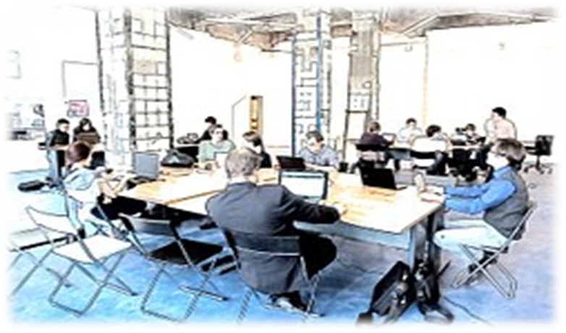
Bài tập nhóm: Lập kế hoạch cho Hội thảo được điều phối
Chúng ta cần lập kế hoạch cho 5 khía cạnh nào của một hội thảo được điều phối?
Nguồn: Hình ảnh từ pixabay.com © 2016
Notes:
DSDM ATERN
Approach and Principles
ATERN S1 Approach
Class Exercise: You should emphasise that preparation is key to the success of the workshop. The aspects sought are:
Purpose (What is the objective?)
Product (What form should the product take?)
People (Who needs to be there? Who owns the workshop? Who will facilitate and scribe)
Place (and time) (Where and when should it run)
Process (what is the best process to get the required product produced collaboratively by the invited participants?)

Slide 11
Điều hành một Hội thảo
Các điểm cần xem xét là: Định nghĩa (chủ sở hữu, sản phẩm, người tham gia); Chuẩn bị cho hội thảo (chương trình nghị sự theo mục tiêu); Điều hành phiên hội thảo; Đánh giá hội thảo; Tài liệu cuối cùng - báo cáo hội thảo; Xem xét lại với chủ sở hữu hội thảo.
Notes:
DSDM ATERN
Facilitated Workshops
ATERN S5 Workshops
Emphasise that running the workshop is only part of the job. Pre-preparation is needed, including the sending out of an agenda and possibly interviews with participants. Post-workshop, the workshop report needs to summarise the product and any actions and issues to be taken forward. Note this is not a set of detailed minutes. This should be issued no later than 48 hours after the workshop.

Slide 12
Các quy tắc cơ bản của Hội thảo
Các điểm cần xem xét là: Bắt đầu đúng giờ Tôn trọng quan điểm của người khác Im lặng = đồng ý Mỗi lần chỉ một người nói Duy trì định hướng của hội thảo Quy tắc 5 phút
Notes:
DSDM ATERN
Facilitated Workshops
ATERN S5 Workshops
A workshop will benefit from agreeing some “rules of engagement” with the group.

Slide 13

Hội thảo có phải là cách tốt nhất không?
Nguồn: Hình ảnh từ pixabay.com © 2016
Notes:
Sometimes a workshop is NOT the best way to produce a product: if collaboration is not needed; if there is one expert who is best to produce it; if the organisational culture does not empower people to work in groups in this way. However, where they are appropriate, facilitated workshops are fast, powerful and gain great acceptance of the products produced.

Slide 14
Các yếu tố thành công của Hội thảo được điều phối
Các yếu tố thành công bao gồm: Người điều phối giỏi, được đào tạo cho công việc Linh hoạt về hình thức nhưng KHÔNG phải mục tiêu Sự chuẩn bị Đào tạo (phiên chuẩn bị trước hội thảo) Tích hợp các kết quả trước đó Giải pháp của người dùng được hỗ trợ, không bị ép buộc Đánh giá các điểm tốt/xấu Phản hồi kết quả cho người tham gia Sự phù hợp của hội thảo với văn hóa tổ chức
Notes:
DSDM ATERN
Facilitated Workshops
ATERN S5 Workshops

Slide 15
Tóm tắt
Hội thảo được điều phối là gì? Các vai trò trong hội thảo Các loại hội thảo Lập kế hoạch và động lực Các yếu tố thành công
Notes:
This topic has looked the role of facilitated workshops from why they are good practice to when they should be used, and who should be involved. The key benefits to using facilitated workshops is that they are a platform for all participants to gain some ownership over the direction of a project and truly help shape it to meet the requirements. Facilitators do not have all the answers. They are there to provide the opportunity for participants to discuss in detail elements of the project and define requirements, refinements and next steps. Workshops are key to ensuring that the project retains focus and momentum.

Slide 16
Chủ đề 8 – Hội thảo được điều phối
Có câu hỏi nào không?
Notes:
NCC Education - End Slide Master

